Slide 1
TICS DETECTA
DRA. KIMBERLY RODRÍGUEZ

Slide 2
Las Plataformas Colaborativas

Slide 3
Para realizar la capacitación en línea utilizaremos las siguientes plataformas:
Teams
Sharepoint
Moodle

Slide 4
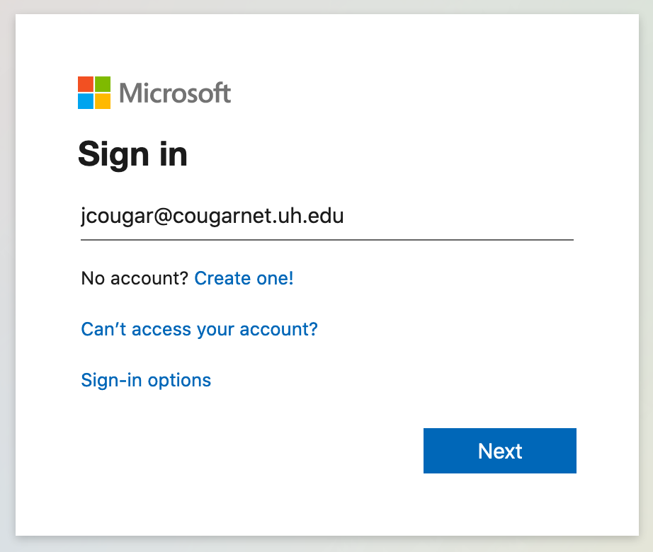
¿Cuál es el proceso?
Crear una cuenta de Microsoft: Hotmail o Outlook

Slide 5
Luego…
El Gestor envía su correo electrónico, US que cubre y nombre completo al Equipo Detecta
Envío de la Información
Equipo Detecta le matricula en el curso y le brinda permisos a los sitios
Gestión de los Usuarios
Es hora de iniciar los módulos y conocer las herramientas
Inicia la colaboración y el aprendizaje

Slide 6
Iniciando el aprendizaje

Slide 8
ÉXITOS

